Slide 1
The status of BPM electronics R&D and its application considerations
Yanfeng Sui
CEPC Day
2023.06.21

Slide 2
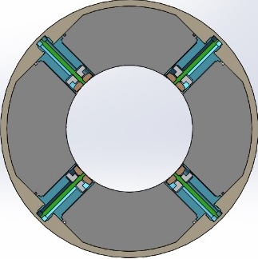
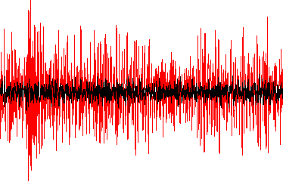
束流位置测量系统组成及影响因素
2
3
4
BPM Pick-up
BPM signal
Cabinet
Filter +ADC
long coaxial cable
BPM electronics
1、BPM support
2、BPM pick-up
3、Signal Transmission & cable
4、BPM electronics
5、Ambient temperature
Support
Ground
1

Slide 3
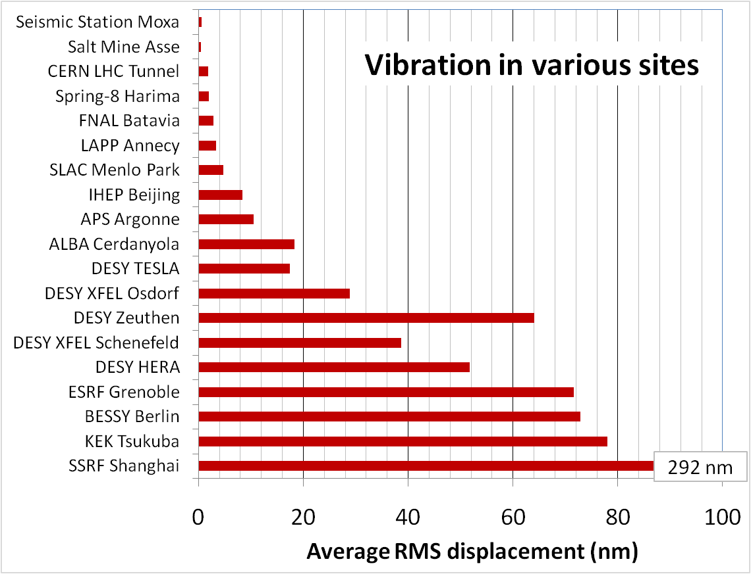
Ground vibration
Data source:
  W. Bialowons & H. Ehrlichmann, DESY, 2006
  R. Bartolini et al., EPAC2008
  Soleil private communication
  L. Zhang

Slide 4
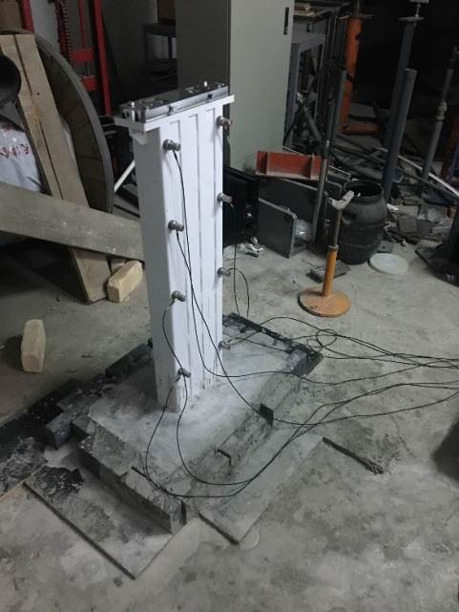
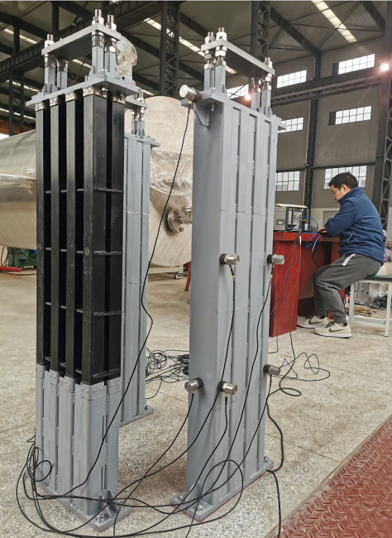
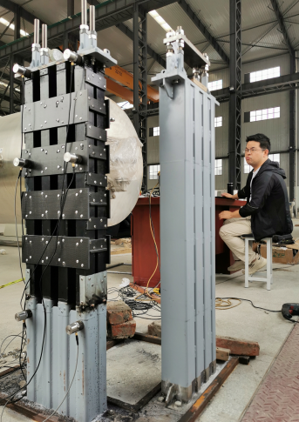
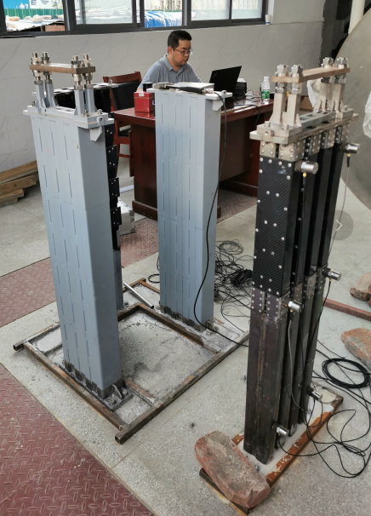
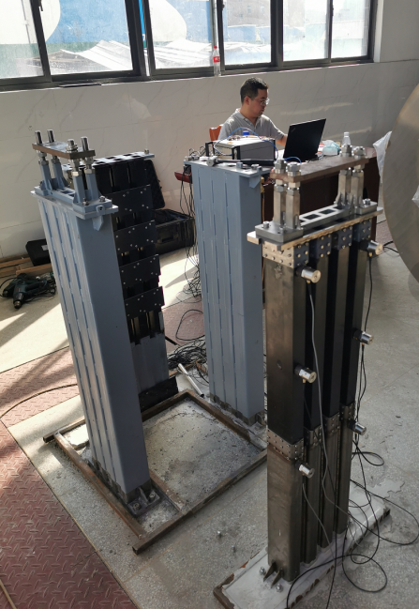
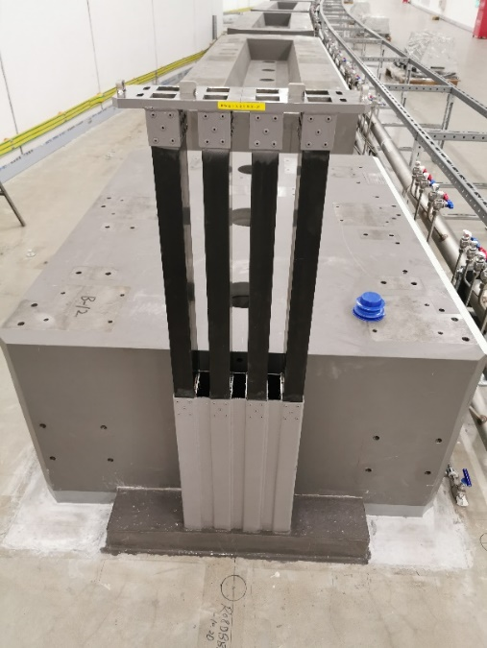
高稳定低膨胀系数BPM支架
项目 | 一阶（Hz） | 二阶（Hz） | 水平放大比例 | 垂直放大比例
超因瓦模拟 | 61.42 | 120.99 | ---- | ----
超因瓦测试 | 55.35 | 109.64 | 1.006 | 1.034
复合模拟 | 84.702 | 154.69 | ---- | -----
复合测试4 | 64.86 | 127.735 | 1.124 | 1.021
复合测试5 | 66.23 | 88.75 | 1.05 | 1.03
热稳定性：42.1nm＜100nm；
相对磁导率：μ＜1.02（束流中心670mm内无磁）

Slide 5
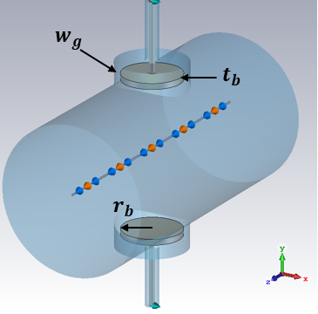
低阻抗束流位置探测器
需求1： 正常运行100 nm 分辨率
需求2： First turn 在5%的电荷量下 500 μm分辨率
需求3：ImZ_{L}＜3.5mΩ, ky＜2kV/pC/m, 横向窄带阻抗＜1.5MΩ /m
需求4： 兼顾高亮度与电荷态、初期与正常运行时需求
需求5：磁导率、真空、机械（发热引起的形变误差）
为提高分辨率，希望电极半径r更大，为减小尾场阻抗，希望半径更小。为了密封性能，希望用可阀，为了减小对束流影响希望用无磁材料
平衡需求，探头设计是电子学研发的基础
BPM 示意图

Slide 6
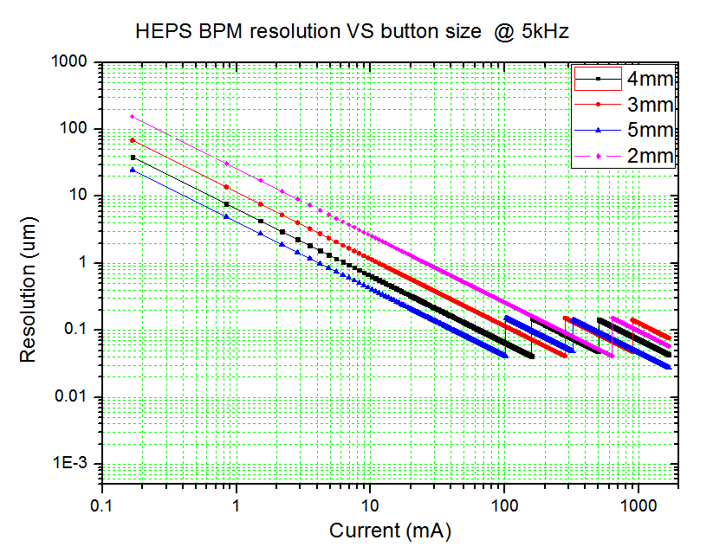
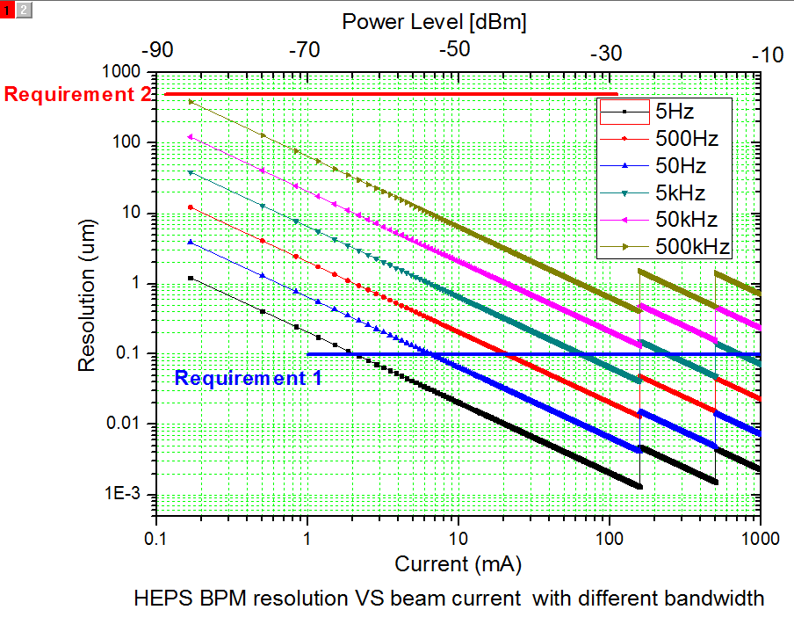
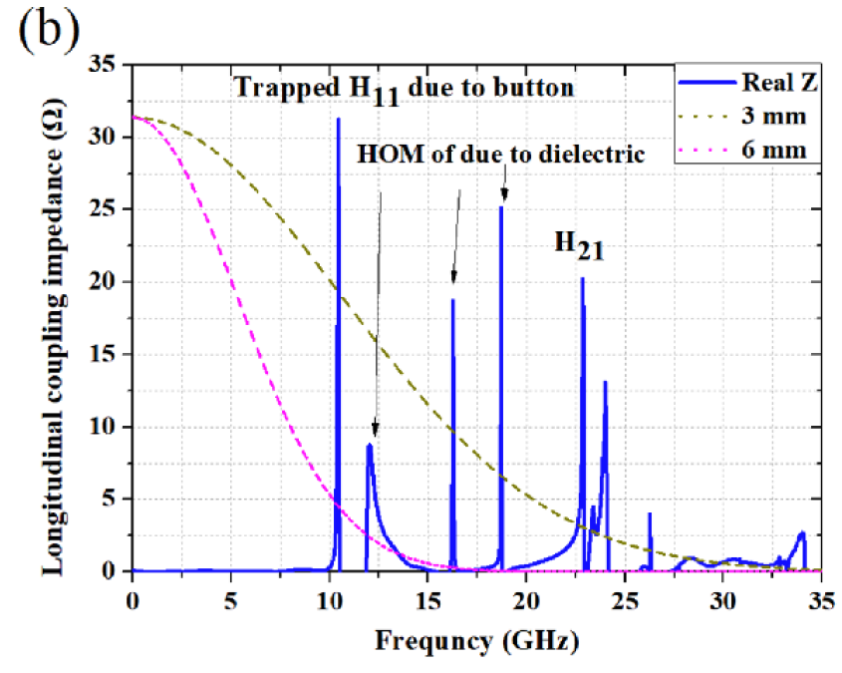

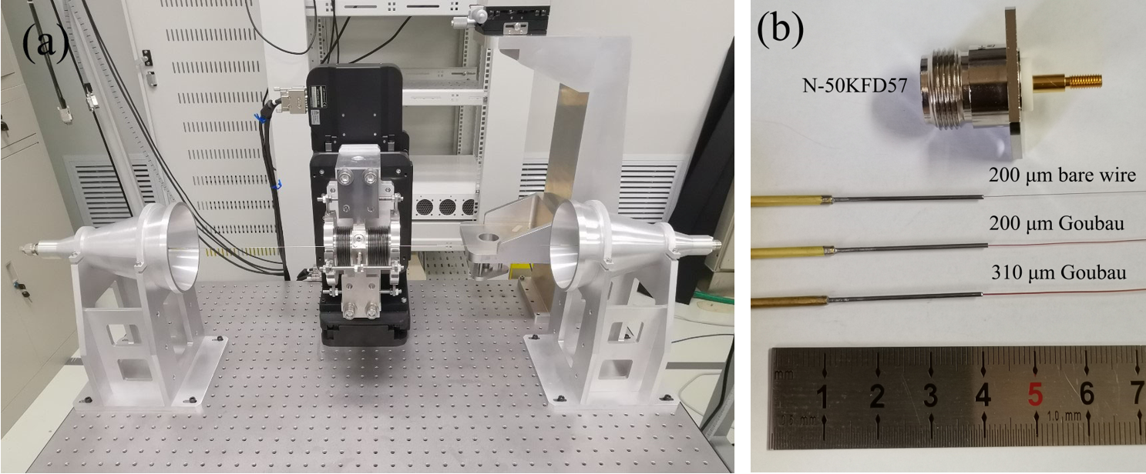
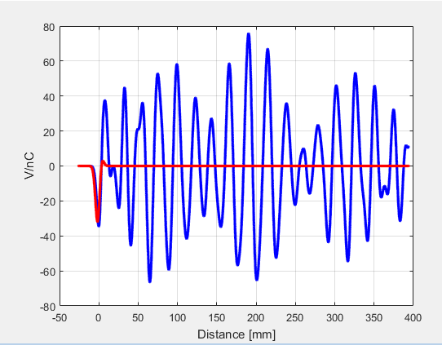
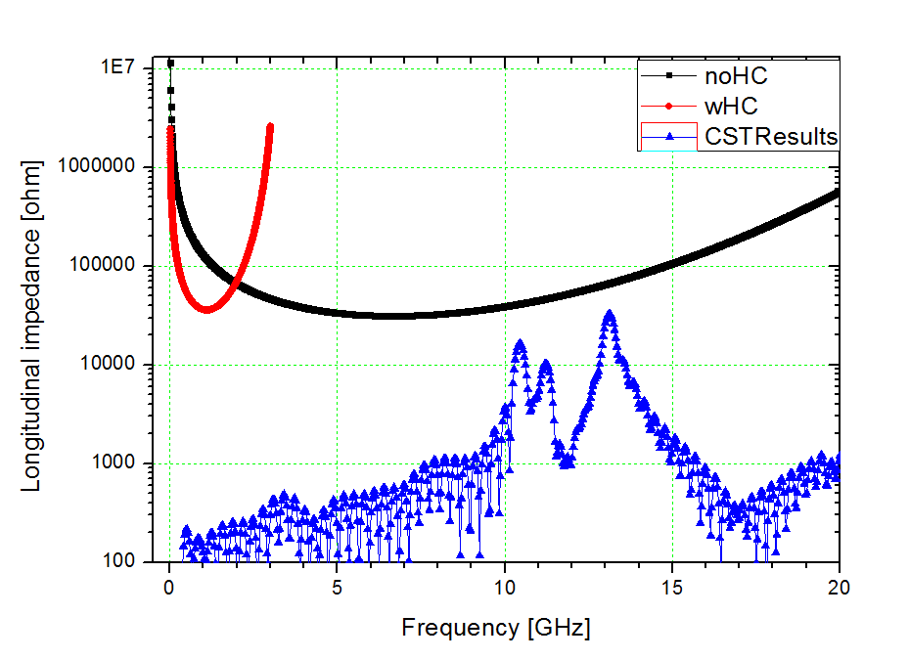
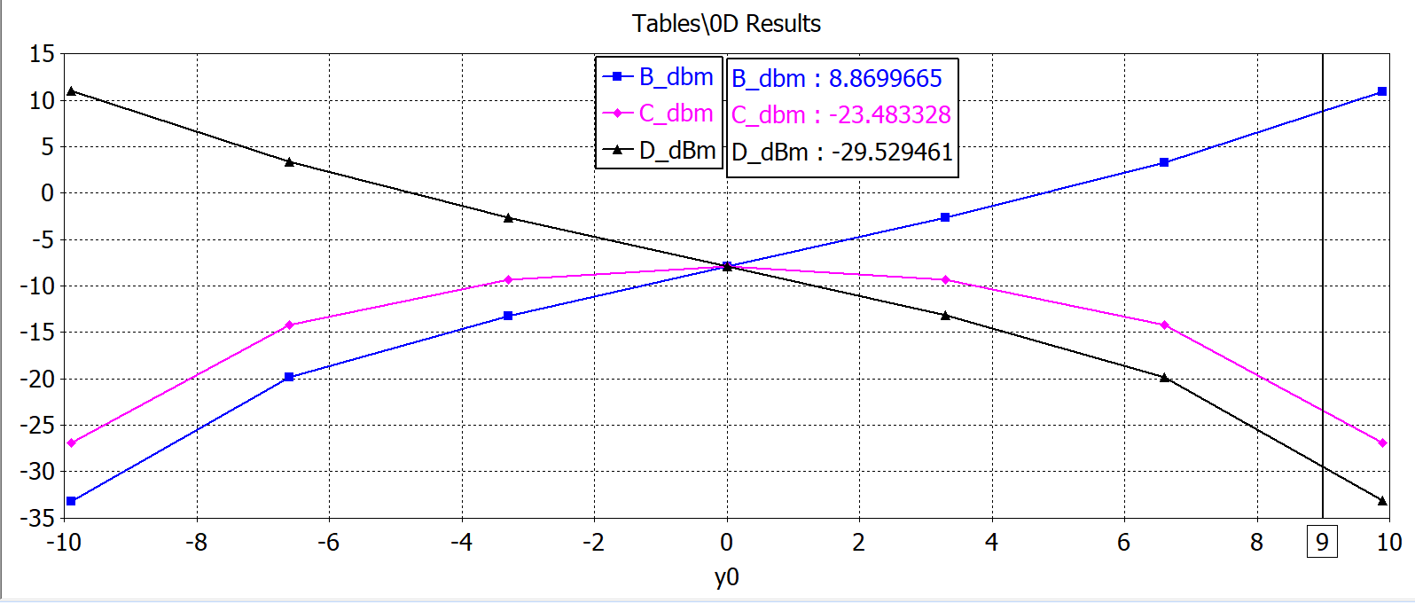
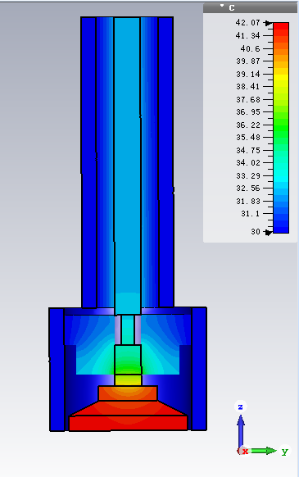
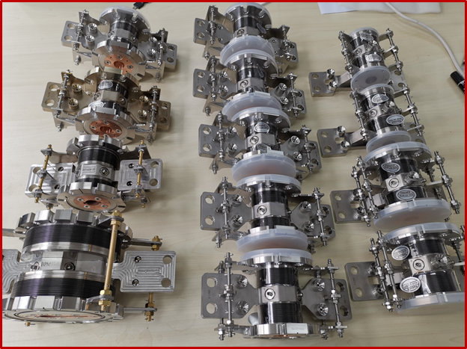
低阻抗束流位置探测器
Button f_{TE11}＞ 10 GHz
需求1
需求2
需求3
不同大小电极与分辨率
不同带宽、电荷量与分辨率
尾场势与尾场阻抗
尾场结果：Im Z_{L} 4.6 mΩ、横向 k_{y}: 0.96 kV/pC/m Broad-band impedance 0.436 Ω Loss factor 14.11mV/pC
Power dissipation ：1.12 Watt for 3mm 200mA 温度分布、形变量＜5μm
需求3
需求4
需求5
纵向等效阻抗
窄带阻抗与阈值比较图
信号动态范围
温度分布

Slide 7
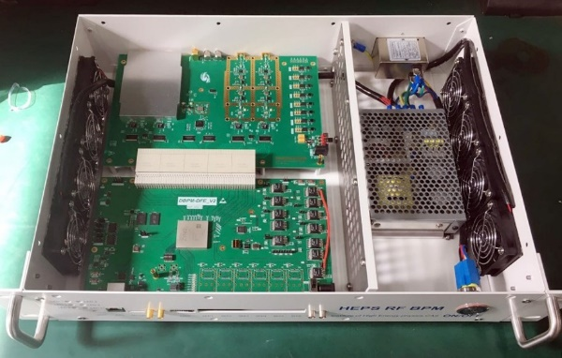
束流位置测量电子学
Performance Features AFE
P1dB = +18.5dBm (at ADC Input)
IP3 = +39 dBm (at ADC input)
NF =6.0dB (LPF and SAW Filter)
Channel to Channel Isolation > 80dB
Phase difference < 10°
Amplitude difference < 5%
-3dB Bandwidth ≈ 25MHz
HEPS的测量要求
Parameter | Value
Dynamic Range | 60dB
Noise Figure | < 10 dB
Input power | -60 to 0 dBm
Central frequency | 499.8MHz
Cross talk | < -40 dB
Bandwidth(3dB) | 30 MHz
1dB Compression Point | > 20 dBm
Long term stability | < 0.01dB
DFE Features:
  Beam signal processing with DDC+CIC+FIR
  Runs standard Debian based Linux Operating System
  Embedded IOC
Gigabit Ethernet
2Gbyte DDR3 Memory (SO-DIMM Module)
  Four 6.6Gbps SFP modules
  Embedded Event Receiver
  Fast Orbit Feedback
32Mbit FLASH memory
Parameter | Position resolution
TbT (220kHz) | 1.0μm (200mA)
FA (22kHz) | 0.3μm (200mA)
SA (10Hz) | 0.1μm (200mA)

Slide 8
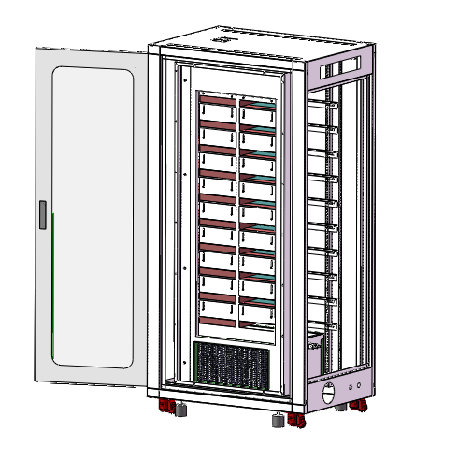
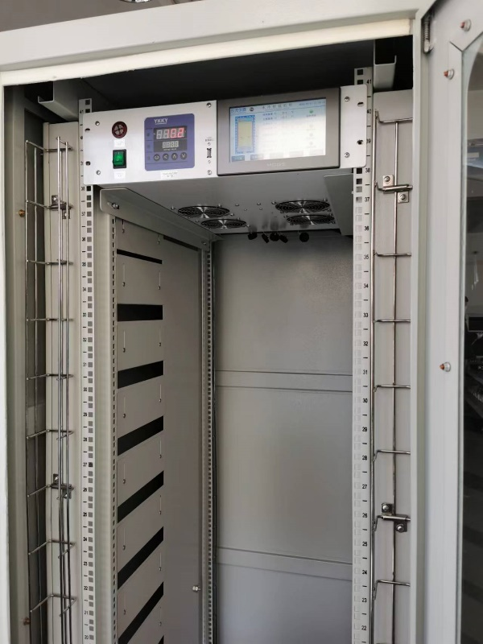
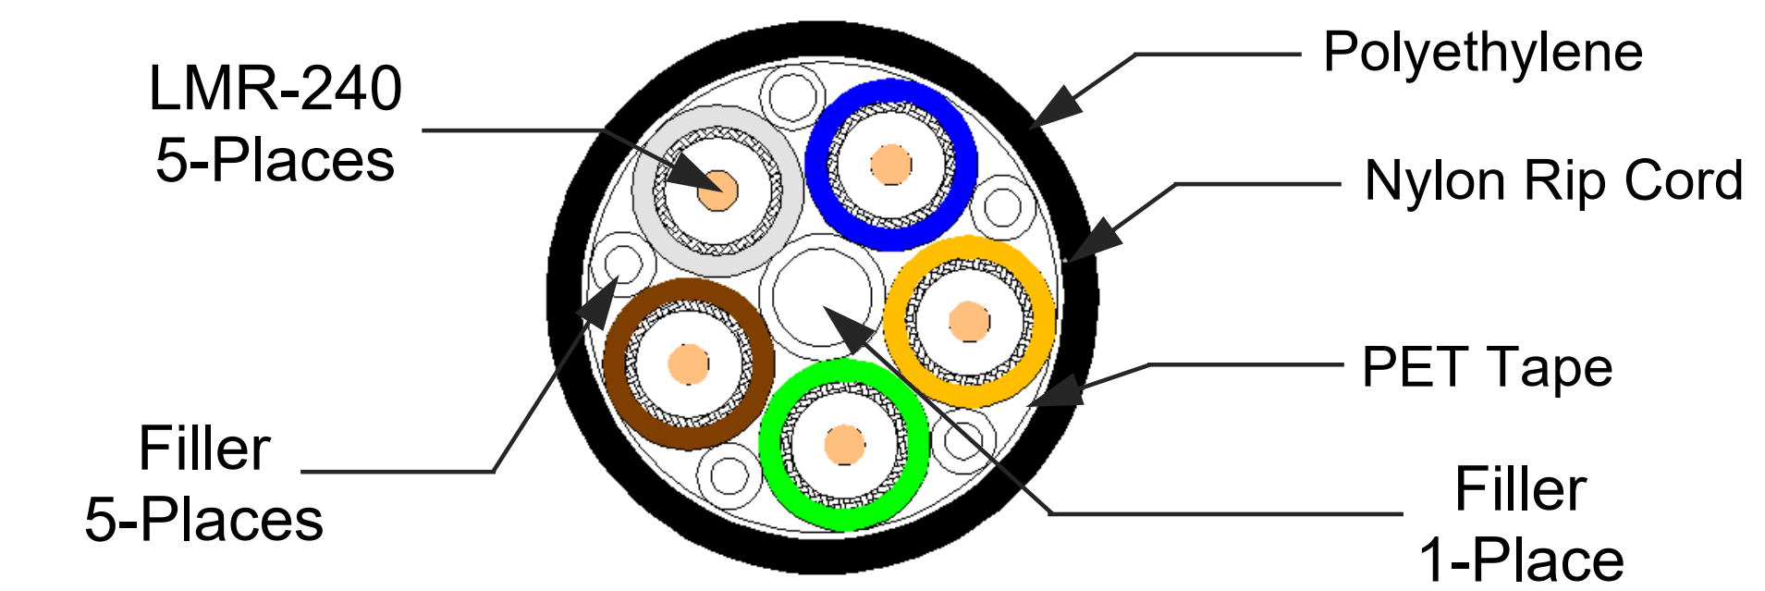
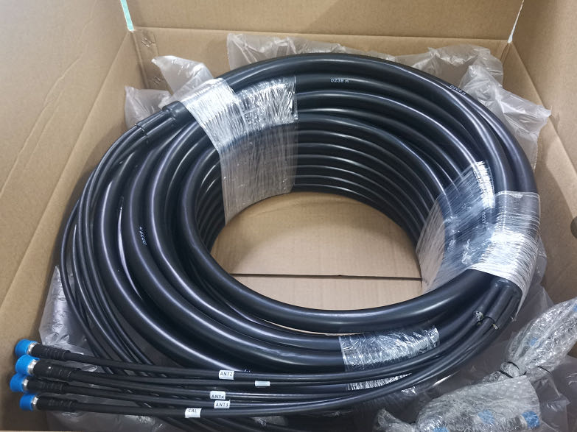
信号传输&温度控制
恒温机柜温度控制精度±0.1℃
集束电缆确保电缆路径相同，四通道信号受环境影响因素相同

Slide 9
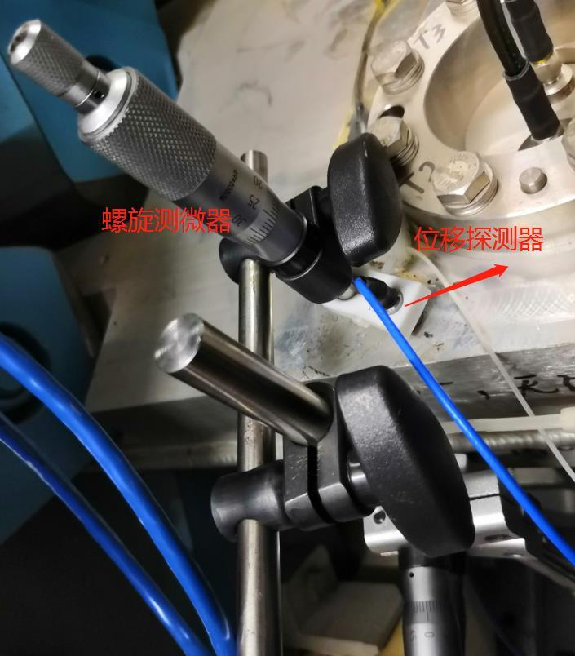
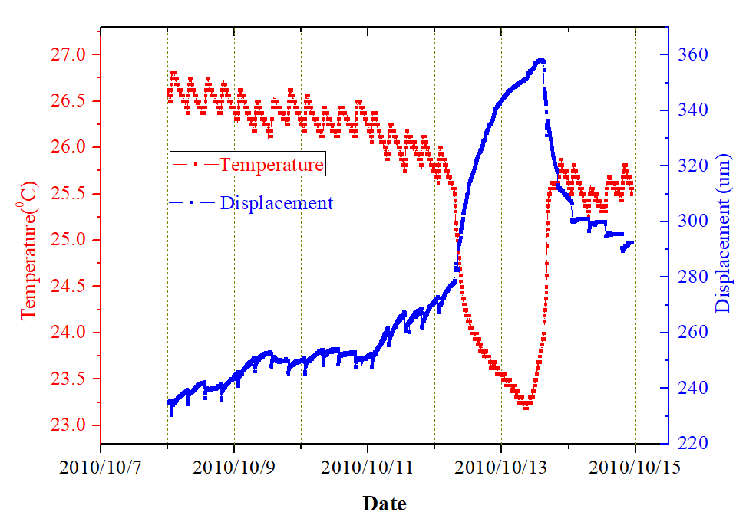
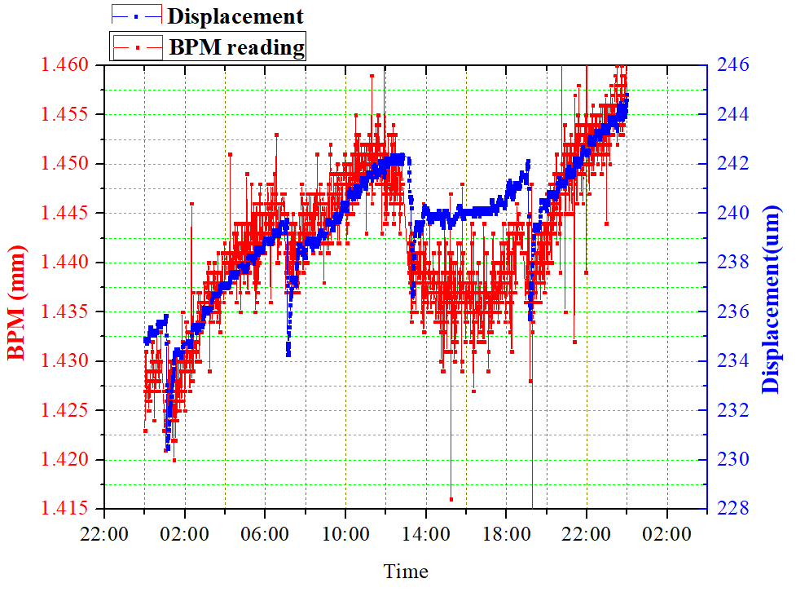
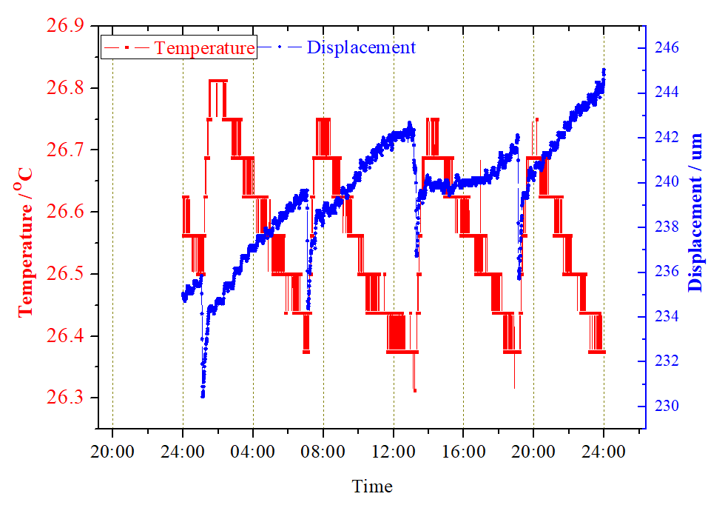
束流位置测量数据与环境温度的关系
Re-injection
Shut down
BPM reading Δ40μm ~ displacement sensor reading Δ 15 μm ~ Temperature 0.5 ℃

Slide 10
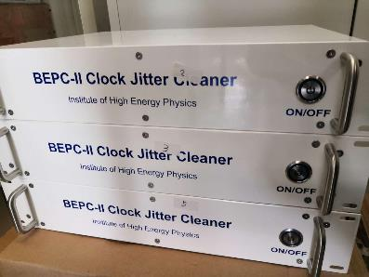
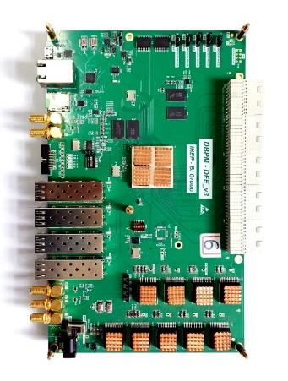
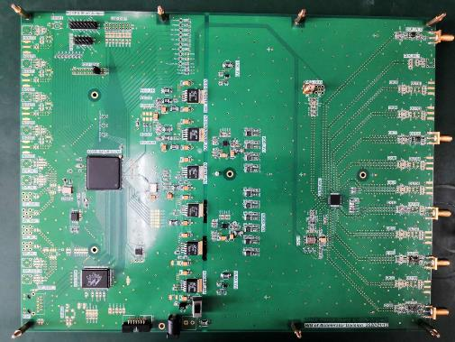
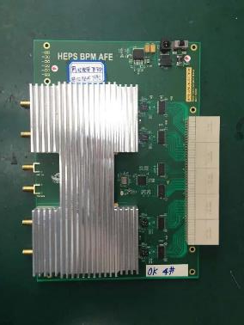
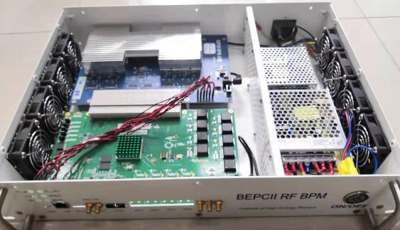
IHEP-DBPM系统主要组成
模拟前端板(AFE, Analog Front End)
数字前端板(DFE, Digital Front End)
时钟分配系统(CDS, Clock Distribution System)
数据获取系统(DAS, Data Acquisition System)

Slide 11

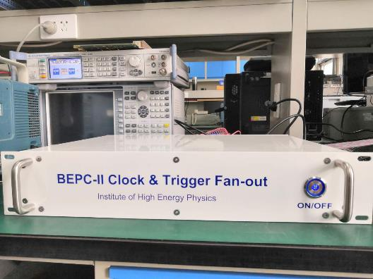
CDS 板卡：数字BPM时钟分配系统
时钟分配系统，主要功能包括两部分
Clock Jitter Cleaner
Clock Fan-out
ADC的性能指标影响BPM信号处理器系统的最终性能；而时钟系统的性能对ADC的信噪比有决定性作用，并最终影响数字BPM测量分辨率。
① 主要芯片：LMK04610和Si571，可编程输出；
②噪声性能：抖动控制在1ps以下。

Slide 12
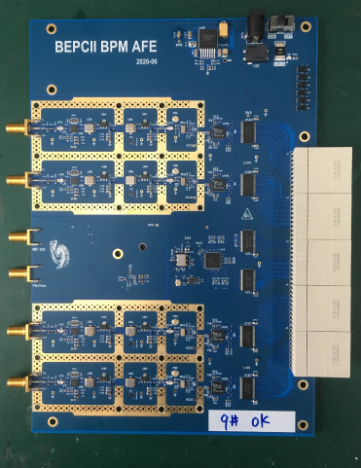
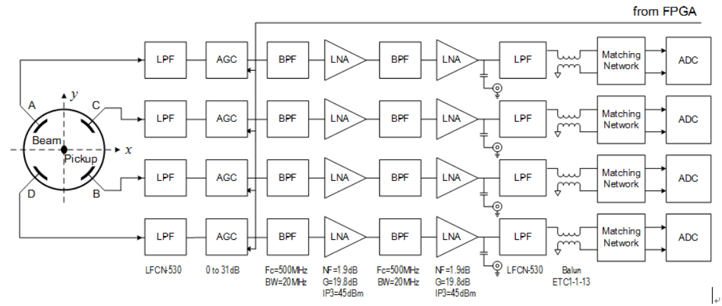
AFE板卡：射频信号调理电路
射频信号调理电路性能是BPM电子学系统性能的决定性因素之一，是后续信号处理的前提和基础。
主要任务：对BPM 探头拾取信号进行幅度调理和滤波处理，得到 499.8MHz ±10MHz频率分量的束流信号；
主要功能模块：低通滤波器、数控衰减器、带通滤波器、功率放大器、单端转差分电路等。

Slide 13

DFE板卡：数字BPM信号处理与传输
ADF接口接收并对齐AFE板的ADC数据
接口信号
  UART
  GbE
  SD Card
  Inter Lock IN/OUT
  SFP+ *4
  TRIGs/InterLock/SYNC
BPM dsp处理算法@ZYNQ
  TBT数据
  FA数据
  SA数据
  ……
2 Gbytes DDR3
ZYNQ 7Z100
RS-232-C
Gigabit Ethernet
SD Card
InterLock IN
InterLock OUT
JTAG
ADF Interface
4 SFP +
Machine Clk
Trigger IN
SYNC
+12V Power Input

Slide 14
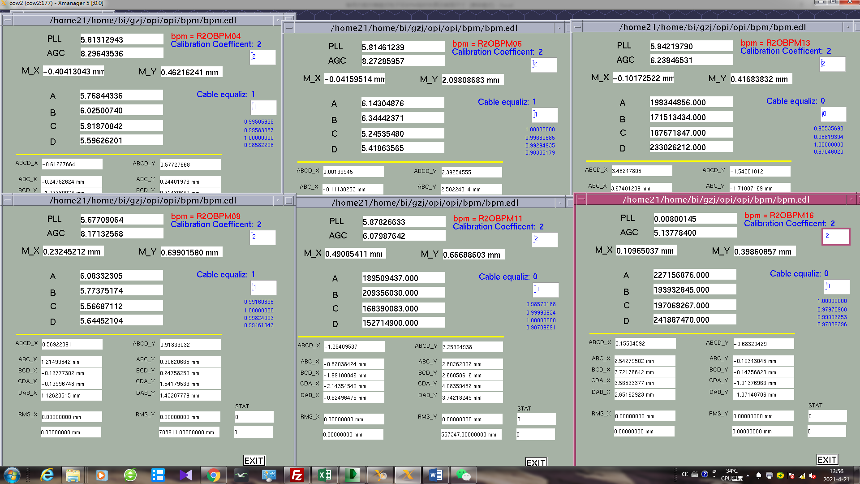
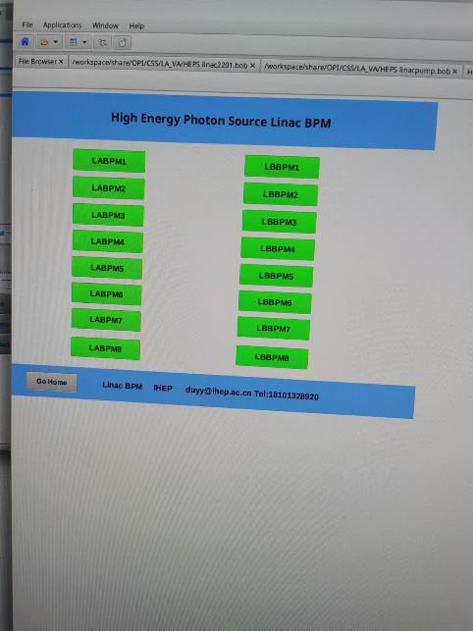
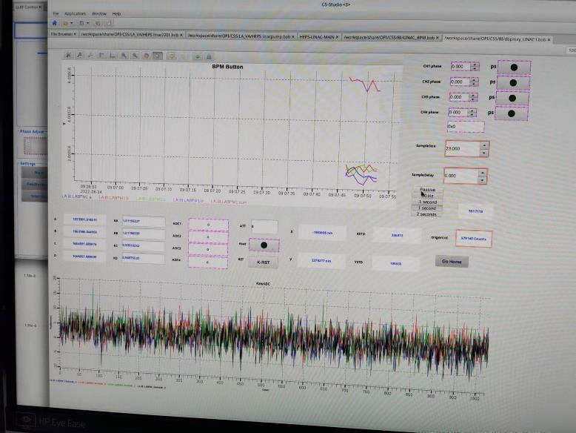
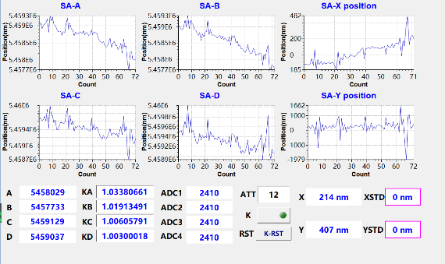
DAS程序：数字BPM控制与数据获取

Slide 15
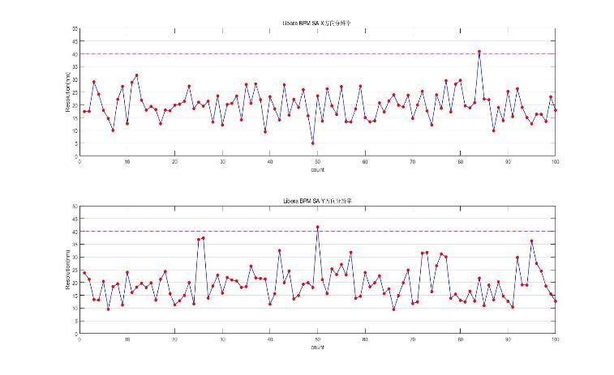
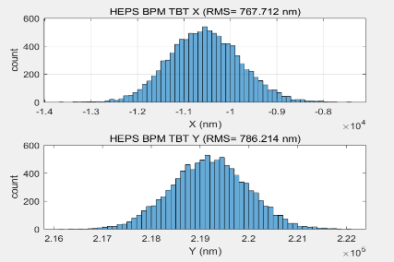
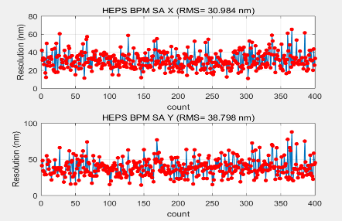
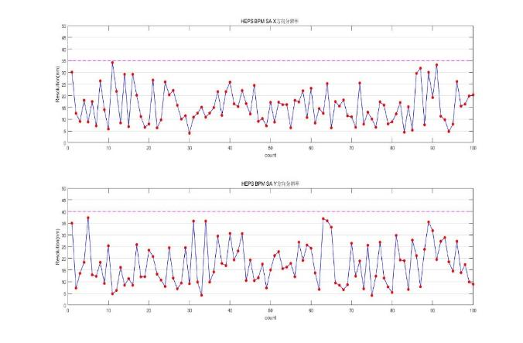
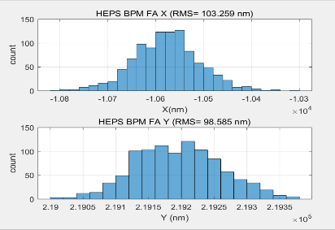
“IHEP.DBPM@实验室”分辨率实验
Libera BPM电子学
TBT RMS (X=767nm,y=786nm)
SA RMS(X=30nm,Y=38nm)
10points STD
实验室相同条件下，
IHEP.DBPM vs Libera.BPM 分辨率性能相当！
IHEP DBPM电子学
FA RMS (X=103nm,y=98nm)
Kx=Ky=8.26

Slide 16
测试条件
合成器
功分器

Slide 17
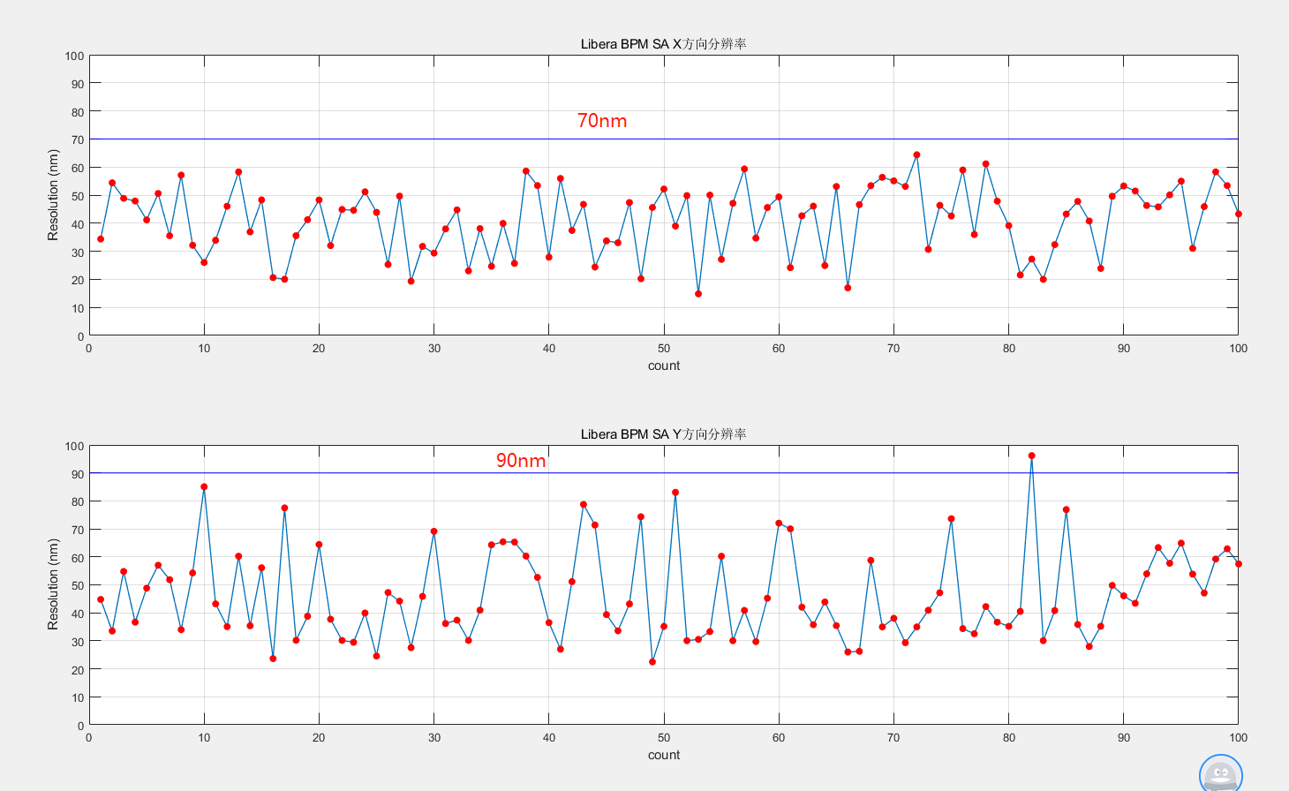
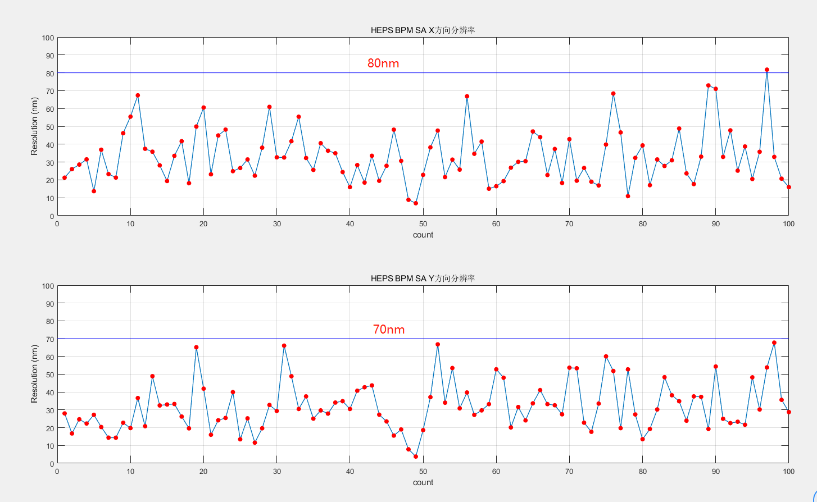
“IHEP.BPM@BEPCII”实际束流分辨率实验
BPM 1O_03 做性能比较实验(IHEP&&LIBERA)（Kx=Ky=8.26）
70nm
80nm
90nm
70nm
Libera BPM电子学
IHEP BPM电子学
BEPCII相同条件，IHEP 与Libera DBPM电子学性能相当！

Slide 18
R3IBPM03 600mA e-

Slide 19
R1IBPM06 550mA e+

Slide 20
测试条件

Slide 21
正电子环
R1IBPM06
R4IBPM10
R3OBPM02
KX=KY=23，测量结果包含束流轨道变化

Slide 22
电子环
R3IBPM10
R2IBPM06
R2IBPM05
KX=KY=23，测量结果包含束流轨道变化

Slide 23
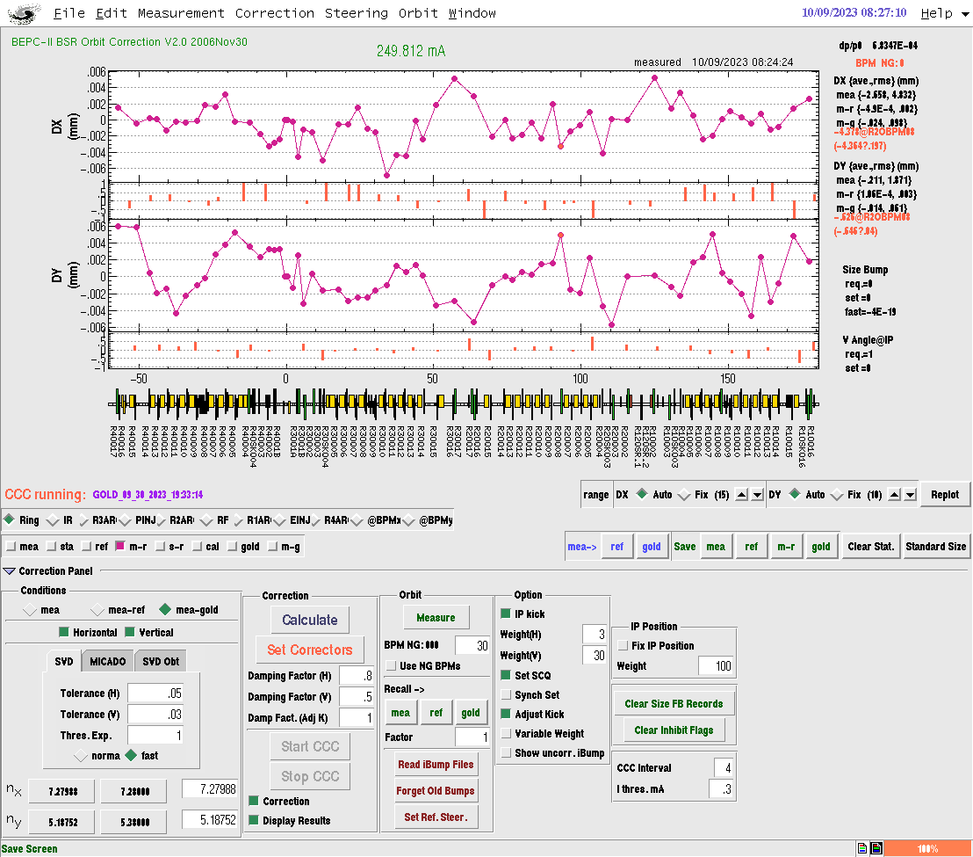
实际束流位置分辨率（同步模式 250mA）

Slide 24
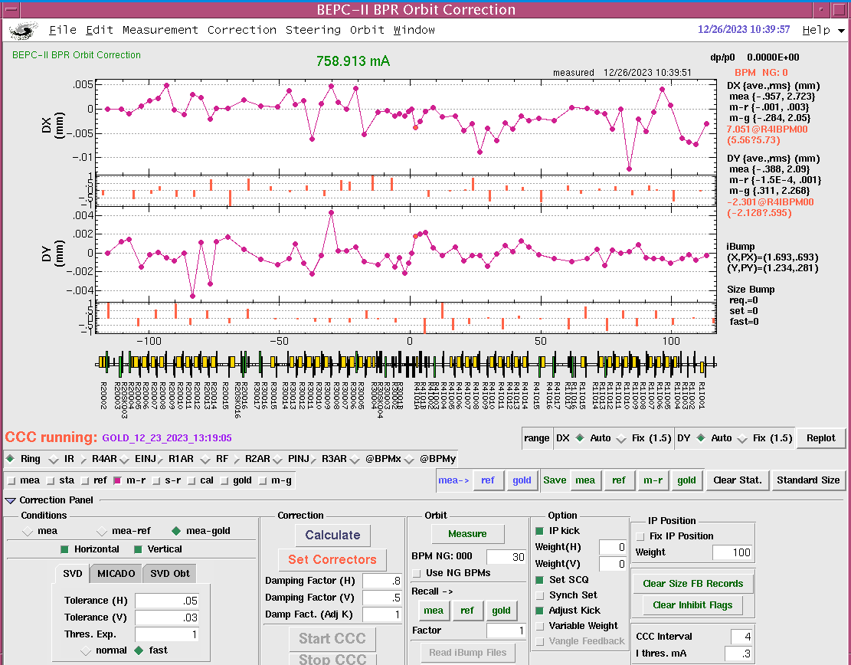
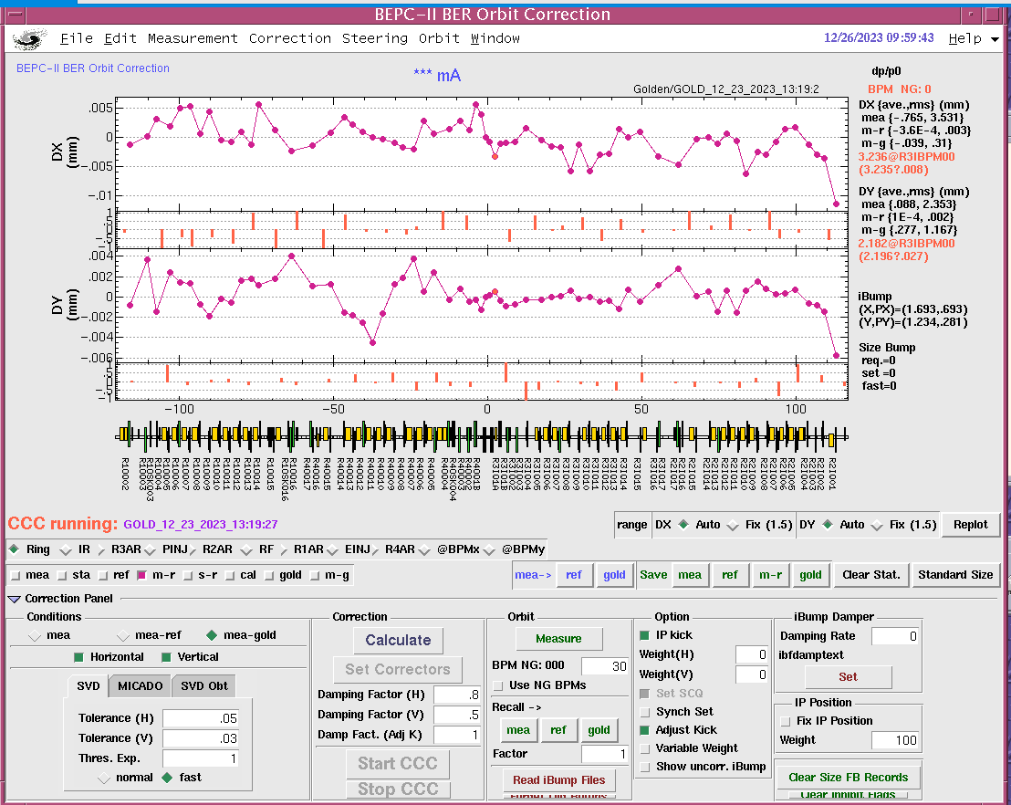
对撞模式（758mA）

Slide 25


IHEP.DBPM@BEPCII增益系数(Gain)实验(1/2)
2019年5月11日，正电子环模式校正时，三套自研BPM电子学使用分功器，分别与对应的Libera电子学接入R2OBPM11、R2OBPM13、R2OBPM16。比较同一探头的Libera电子学和自研电子学的测量结果，定性研究自研电子学的增益系数（Gain）。

Slide 26




IHEP.DBPM@BEPCII增益系数(Gain)实验(2/2)

Slide 27

IHEP.DBPM@BEPCII长期稳定性实验 (0.5小时)

Slide 28

IHEP.DBPM@BEPCII长期稳定性实验 (0.5小时)

Slide 29

IHEP.DBPM@BEPCII长期稳定性实验 (1小时)

Slide 30

IHEP.DBPM@BEPCII长期稳定性实验 (1小时)

Slide 31

IHEP.DBPM@BEPCII长期稳定性实验 (24小时)
自研电子学与Libera电子学束流位置测量结果对比（24小时）BPM1 Y方向

Slide 32

IHEP.DBPM@BEPCII长期稳定性实验 (7 days)
自研电子学BPM7与Libera电子学束流位置测量结果对比（168小时）BPM7 X、Y方向

Slide 33

IHEP.DBPM@BEPCII长期稳定性实验 (7 days)
自研电子学BPM8与Libera电子学束流位置测量结果对比（168小时）BPM7 X、Y方向

Slide 34

IHEP.DBPM@BEPCII长期稳定性实验 (7 days)
自研电子学与Libera电子学束流位置测量结果对比（168小时）BPM1 X、Y方向

Slide 35
降低温度对束流位置测量影响的方法
除了恒温控制方案外（隧道温度控制，设备温度控制），另有两种方法
  采用特别硬件结构（交联开关方案）
  算法校正（ Pilot Tone ）

Slide 36


交联开关方案

Slide 37




交联开关束流测试（2W5个采样点.STD）
2µm @ SW off
~0.07µm @ SW on
Turn ON Status

Slide 38



Pilot Tone技术及测量校准

Slide 39
CEPC VS BEPCII &HEPS
CEPC 隧道比BEPCII隧道更深，有利于保持温度稳定
CEPC和HEPS相比控制目标不同。
  CEPC以对撞点轨道稳定为控制目标，可以进行局部反馈，且在对撞点附近束流位置测量系统，采用温控机柜、特殊电缆等提高测量精度的措施。
  HEPS以供光稳定性为目标，由于光束线沿储存环全环布局，因此需要对全环束流位置精确测量&轨道控制。
CEPC轨道测量精度（COD精度 1um）比HEPS的测量精度（COD精度 0.1um）要求低一个数量级。
综合上述，以目前的技术+局部升级，能够满足CEPC的测量需求。
感谢关注！

Slide 40






束流位置测量电子学
100多套自研电子学投入BEPCII直线和储存环在线运行，积累运行经验
国内首次大批量投入自研BPM电子学进入在运行的大科学装置
700余套自研电子学将投入HEPS调束运行

Slide 41




束流位置测量数据与环境温度的关系
在X方向连续五个BPM数据，R1OBPM05真空盒位移，流强，环境温度随时间变化关系
在Y方向连续五个BPM数据，R1OBPM05真空盒位移，流强，环境温度随时间变化关系
R1OBPM05 真空盒位移与环境中温度变化关系
BPM真空盒位移与BPM数据变化关系

Slide 42


对撞模式数字束流位置测量处理器工艺测试

Slide 43


同步模式数字束流位置测量处理器工艺测试

Slide 44
自动检测系统重要性和必要性
是BPM电子学从“实验室样机”到“在线应用产品”转换的一个重要而且关键的环节；
是BPM电子学产品质量控制重要手段；
有利于BPM电子学工作的长期稳定性。

Slide 45
自动检测系统的主要工作
检测系统工作流程
  检测用电子学硬件和检测工装设计
  仪表、仪器的输出控制及检测数据的获取
  检测数据的分析处理及检测报告生成
检测系统主要工作内容
  AFE板检测
  DFE板检测
  AFE+DFE系统检测

Slide 46






检测平台和工装
AFE探针PCB

Slide 47

自动检测系统—AFE检测
检测选项：
  AFE测试点电阻、电压检测
  模拟通道S参数
  模拟通道线性度
  数字衰减器线性度
  通道幅度和相位一致性
  通道间隔离度
  通道饱和性能
  采样时钟相噪
  ……

Slide 48

自动检测系统—DFE检测
USB-UART串口测试
GbE网口测试
SD卡测试
触发接口测试
SFP光模块测试
DDR内存测试
FPGA内部电压测试
FPGA工作温度测试
时钟锁相检测
……
ADF接口
电源
DDR3
QSPI
温度监测
ZYNQ
5 DDR3
15
RTC
I2C
P-O-R
串口
SD
网络
SMA
JTAG
SFP
SMA

Slide 49


自动检测系统—(AFE+DFE)检测
主要检测项目
  DBPM采样时钟信噪比，影响位置测量分辨率(Resolution)
    通过RAW-ADC，检测时钟锁相状态
    通过RAW-ADC的SNR，检测时钟的抖动性能
  通道线性度，影响流强依赖性(Beam Current dependence)
    RF通道增益的线性度
    RF通道饱和性能检测
    流强依赖性检测
  衰减器线性度，会因衰减值设置不同，引入不同的偏置(Offset)
    衰减器线性度
  通道一致性，测量结果偏置（Offset）
    通道标定系数

Slide 50

自动检测系统—实现过程
检测标准的制定
友好的用户界面(GUI)
检测数据的数据库存储(MYSQL)
自动生成检测报告(PDF)
可扩展的检测内容

Slide 51



IHEP.DBPM自动检测系统—检测报告(1/3)

Slide 52



自动检测系统—检测报告(2/3)

Slide 53







自动检测系统—检测报告(3/3)

